Slide 1
Lietuvos energetinė nepriklausomybė
ĮMANOMA DARNIU BŪDU
Martynas Nagevičius
Lietuvos atsinaujinančių išteklių energetikos konfederacijos prezidentas
martynas@nagevicius.lt +370 650 37654
Notes:
Prisistatymas
Atliekami darbai,
Pagrindiniai klientai,
visuomeninė veikla

Slide 2
Pasiūlymas energetikos strategijai
Išsamus pasiūlymas, apimantis konkrečius pajėgumus, investicijas, kaštus
  Parengtas (2012 lapkritis)
  Patikslintas (2013 vasaris)
  Pateiktas Energetikos ministerijos suburtai darbo grupei energetinės nepriklausomybės strategijos tikslinimui (2013 kovas)
  Pilna versija:
  http://www.slideshare.net/Martynas_Nagevicius/lietuvos-energetikos-strategijos-gaires-kovas-be-bat

Slide 3
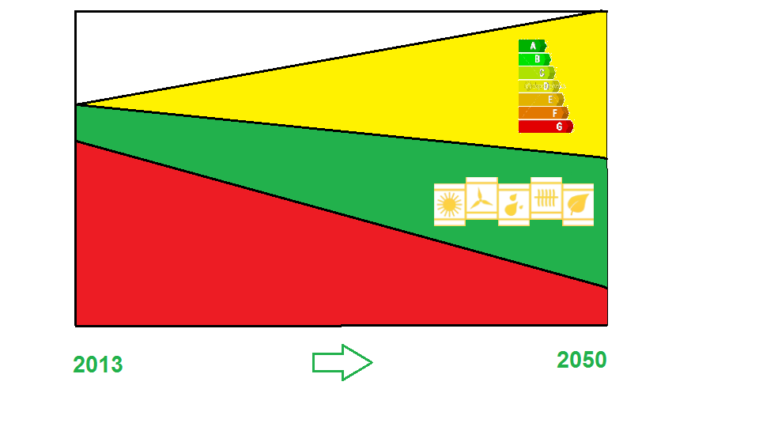
Dvi esminės kryptys:
  Efektyvumas
  Atsinaujinanti energetika

Slide 4
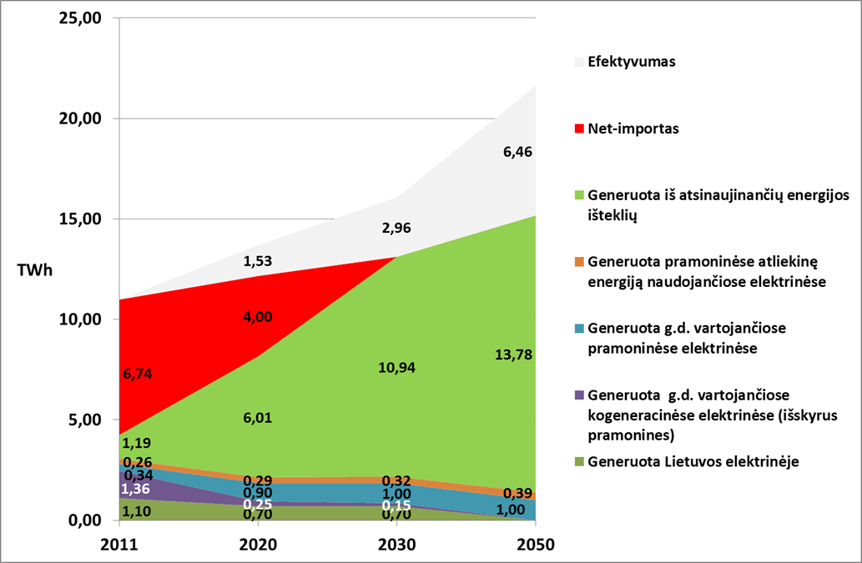
Elektros energijos poreikių/gamybos prognozė

Slide 5
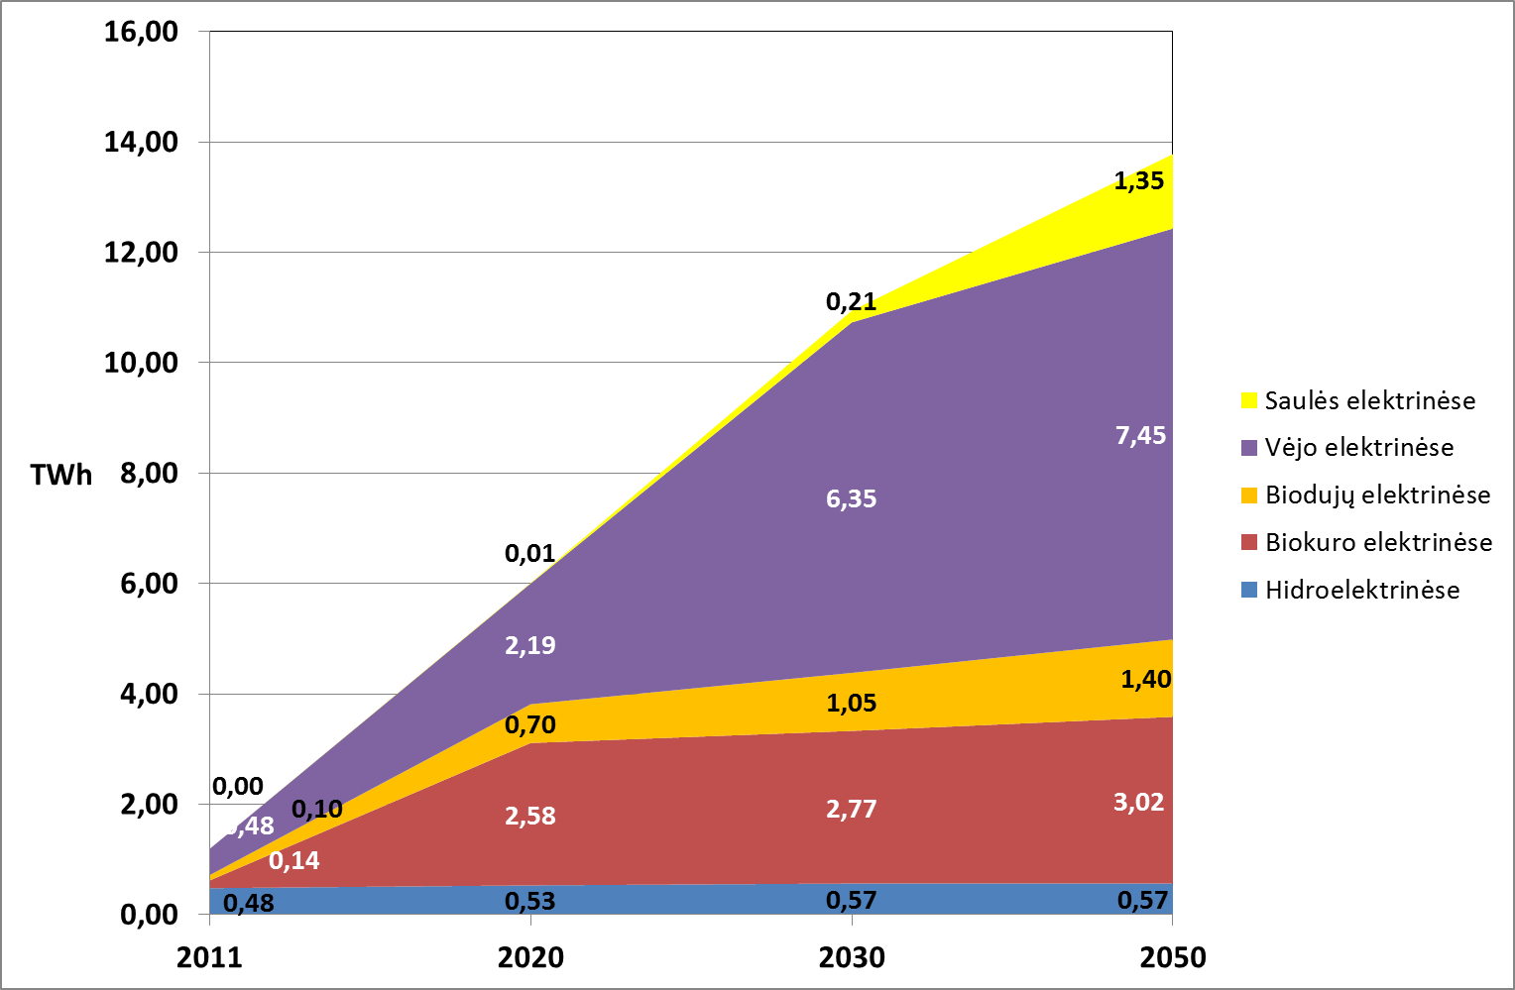
Elektros energijos iš atsinaujinančių energijos išteklių gamybos prognozė
NENS2012
2020 apie 3 TWh
2050 apie 10-21 TWh

Slide 6
Investicijos į atsinaujinančios energetikos elektros sektoriuje plėtrą iki 2020 metų
Priemonė | Investicijos 2012-2020 metais | Efektas
Biokuro kogeneracinių elektrinių plėtra | 5 milijardai Lt | Įrengta galia 630 Mwe Bendra metinė elektros gamyba apie 2.6 TWh, Bendra metinė šilumos gamyba apie 5.1 TWh. Biokuro metiniai poreikiai apie 0.63 milijonai tne
Vėjo jėgainių plėtra | 3.9 milijardai Lt | Papildomai įrengta apie 800 MWe galia. Papildoma elektros gamyba 1.7 TWh
Biodujų elektrinių plėtra | 1.2 milijardai Lt | Papildomai įrengta apie 85 MWe galia. Papildoma elektros gamyba 0.6 TWh
Kt. | 0.1 milijardo Lt | Papildoma elektros gamyba 0.06 TWh
IŠ VISO: | 10.2 milijardo Lt

Slide 7
Parama iš ES Struktūrinių fondų elektros sektoriuje plėtrą iki 2020 metų
Biokuro kogeneracinės elektrinės: apie 1.5 mlrd. Lt
Vėjo jėgainės: apie 1.9 mlrd. Lt
Biodujų jėgainės: apie 0,8 mlrd. Lt
Viso: apie 4.2 mlrd. Lt
Paskaičiuota parama, reikalinga, kad šiose elektrinėse pagamintos elektros energijos savikaina (su pelnu) būtų ne didesnė, nei didmeninė rinkos kaina

Slide 8
Kokia paramos atsinaujinančiai energetikai prasmė? Kuriama išorinė nauda
  Kuriamos darbo vietos:
    Mažėja biudžeto išlaidos socialinėms programoms finansuoti
    Auga biudžeto pajamos per pajamų mokesčius
  Dalis išlaidų realiai „grįžta į ekonomiką“
    Įmonių, asmenų uždirbamos pajamos vėliau naudojamos, kaip išlaidos perkant kitus vietinius produktus ir paslaugas (vėl gi auga biudžeto pajamos...)
  „Merit order effect“
    Vietinė energijos gamyba didina importuotojų (tradicinių gamintojų) konkurenciją, ko pasekoje mažėja importuojamos energijos kaina visiems vartotojams
  Išorinių kaštų mažėjimas
    Klimato kaitos kaštų mažėjimas
    Energetinio saugumo (rizikos) kaštų mažėjimas
    ...
  „Learning factor“
    Kiekvienas įgyvendintas projektas sukelia prielaidą sekantį projektą įgyvendinti mažesniais kaštais, efektyviau, greičiau ir t.t.

Slide 9
Dalis kaštų grįžtančių į ekonomiką
 | Investicijos | Priežiūra | Kuras
Biokuro kogeneracines elektrinės | 20% | 50% | 50%
Vėjo jėgainės | 10% | 50% | -
Biodujų jėgainės | 20% | 50% | 50%
KAŠTAI, GRĮŽTANTYS Į LIETUVOS EKONOMIKĄ PER ĮRANGOS EKSPLOATAVIMO LAIKOTARPĮ (diskontuojant (d.n. 5%)) (mlrd. LT)
Biokuro kogeneracines elektrinės | 1,00 | 1,02 | 3,88
Vėjo jėgainės | 0,39 | 0,51 | -
Biodujų jėgainės | 0,24 | 0,45 | 0,37
VISO: | 7,9 mlrd. LT

Slide 10
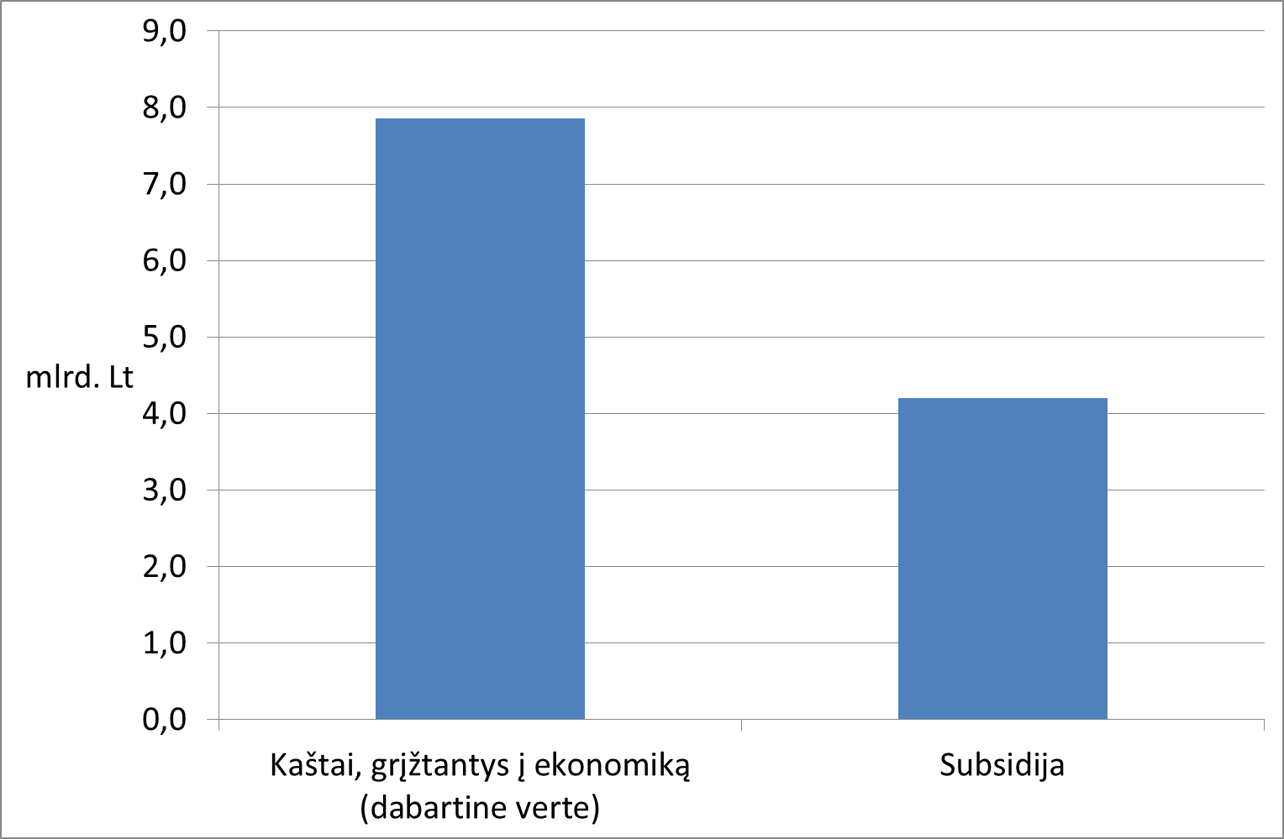

Slide 11
Investicijos į atsinaujinančios energetikos plėtrą 2021-2050 metų laikotarpyje (I)
Biokuro elektrinių
630 MW (2020) → 800 MW (2050)
Biodujų elektrinių
100 MW (2020) → 200 MW (2050)
Vėjo jėgainių sausumoje
1000 MW (2020) → 1500 MW (2030) → 2000 MW (2050)
Vėjo jėgainių jūroje
0 MW (2020) → 1000 MW (2030)
Saulės elektrinių
10 MW (2020) → 200 MW (2030) → 1100 MW (2050)

Slide 12
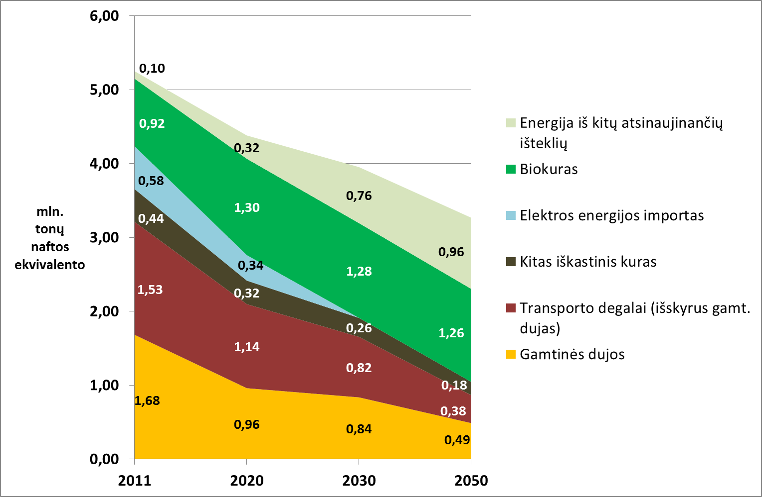
Energijos išteklių vartojimo prognozė
(Grafike neparodytas gamtinių dujų vartojimas neenergetinėms reikmėms (visų pirma trašų gamybai), cheminių procesų energija ir naftos produktų vartojimas naftos produktų gamybai (visų pirma – naftos perdirbimo įmonėje))

Slide 13
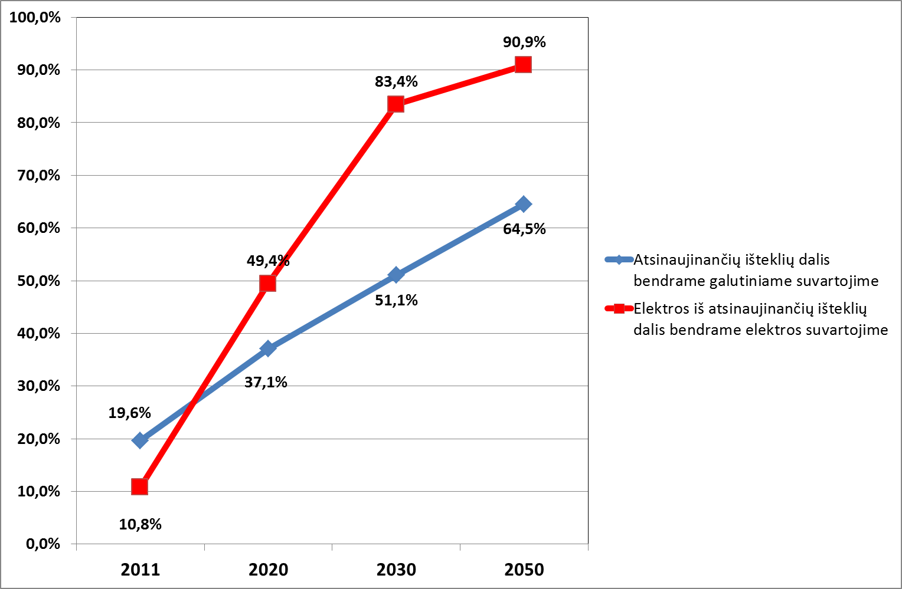
Atsinaujinančių išteklių dalis bendrame galutiniame suvartojime

Slide 14
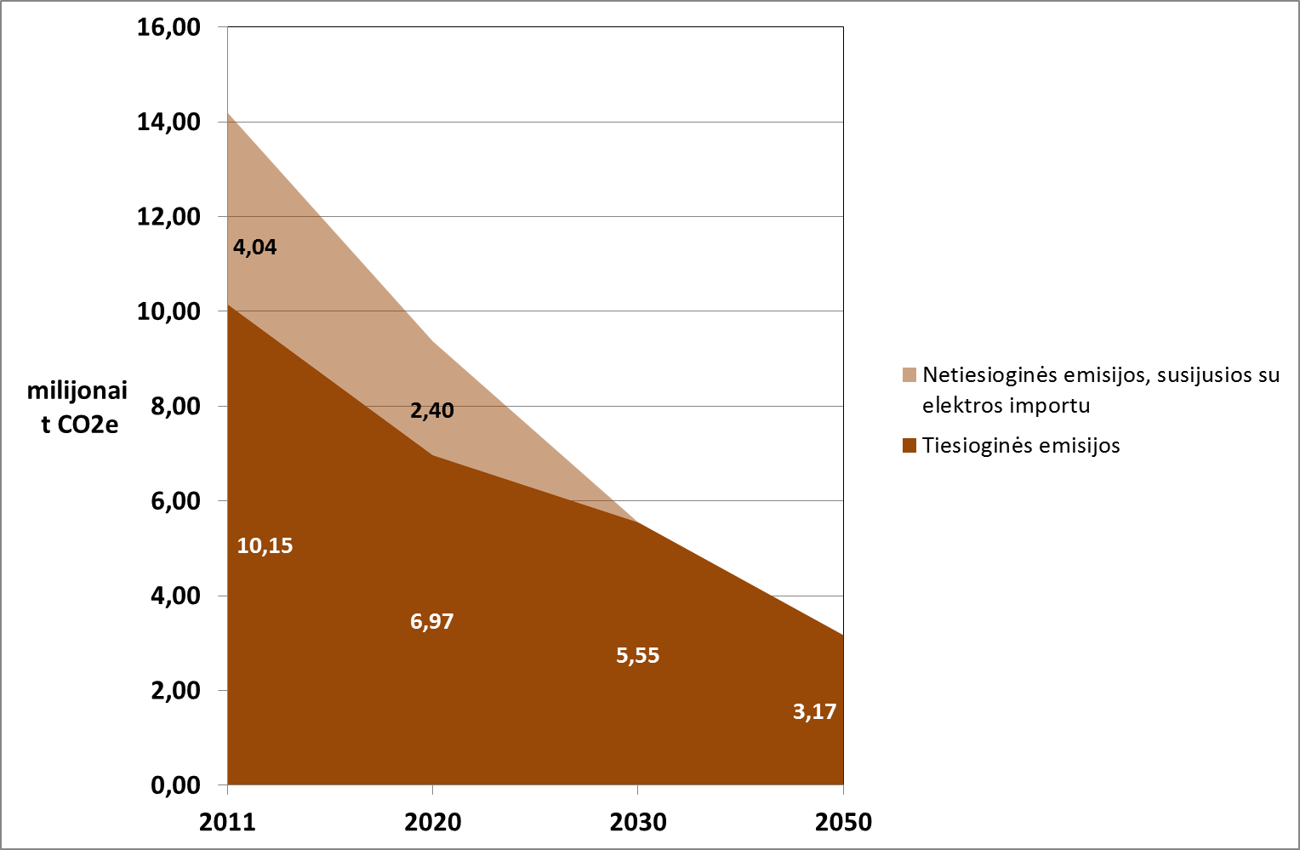
Šiltamio efektą sukuriančių dujų emisijų energetikos sektoriuje prognozė

Slide 15
Ačiū už dėmesį !
Martynas Nagevičius
8 650 37654
martynas@nagevicius.lt

